Slide 1
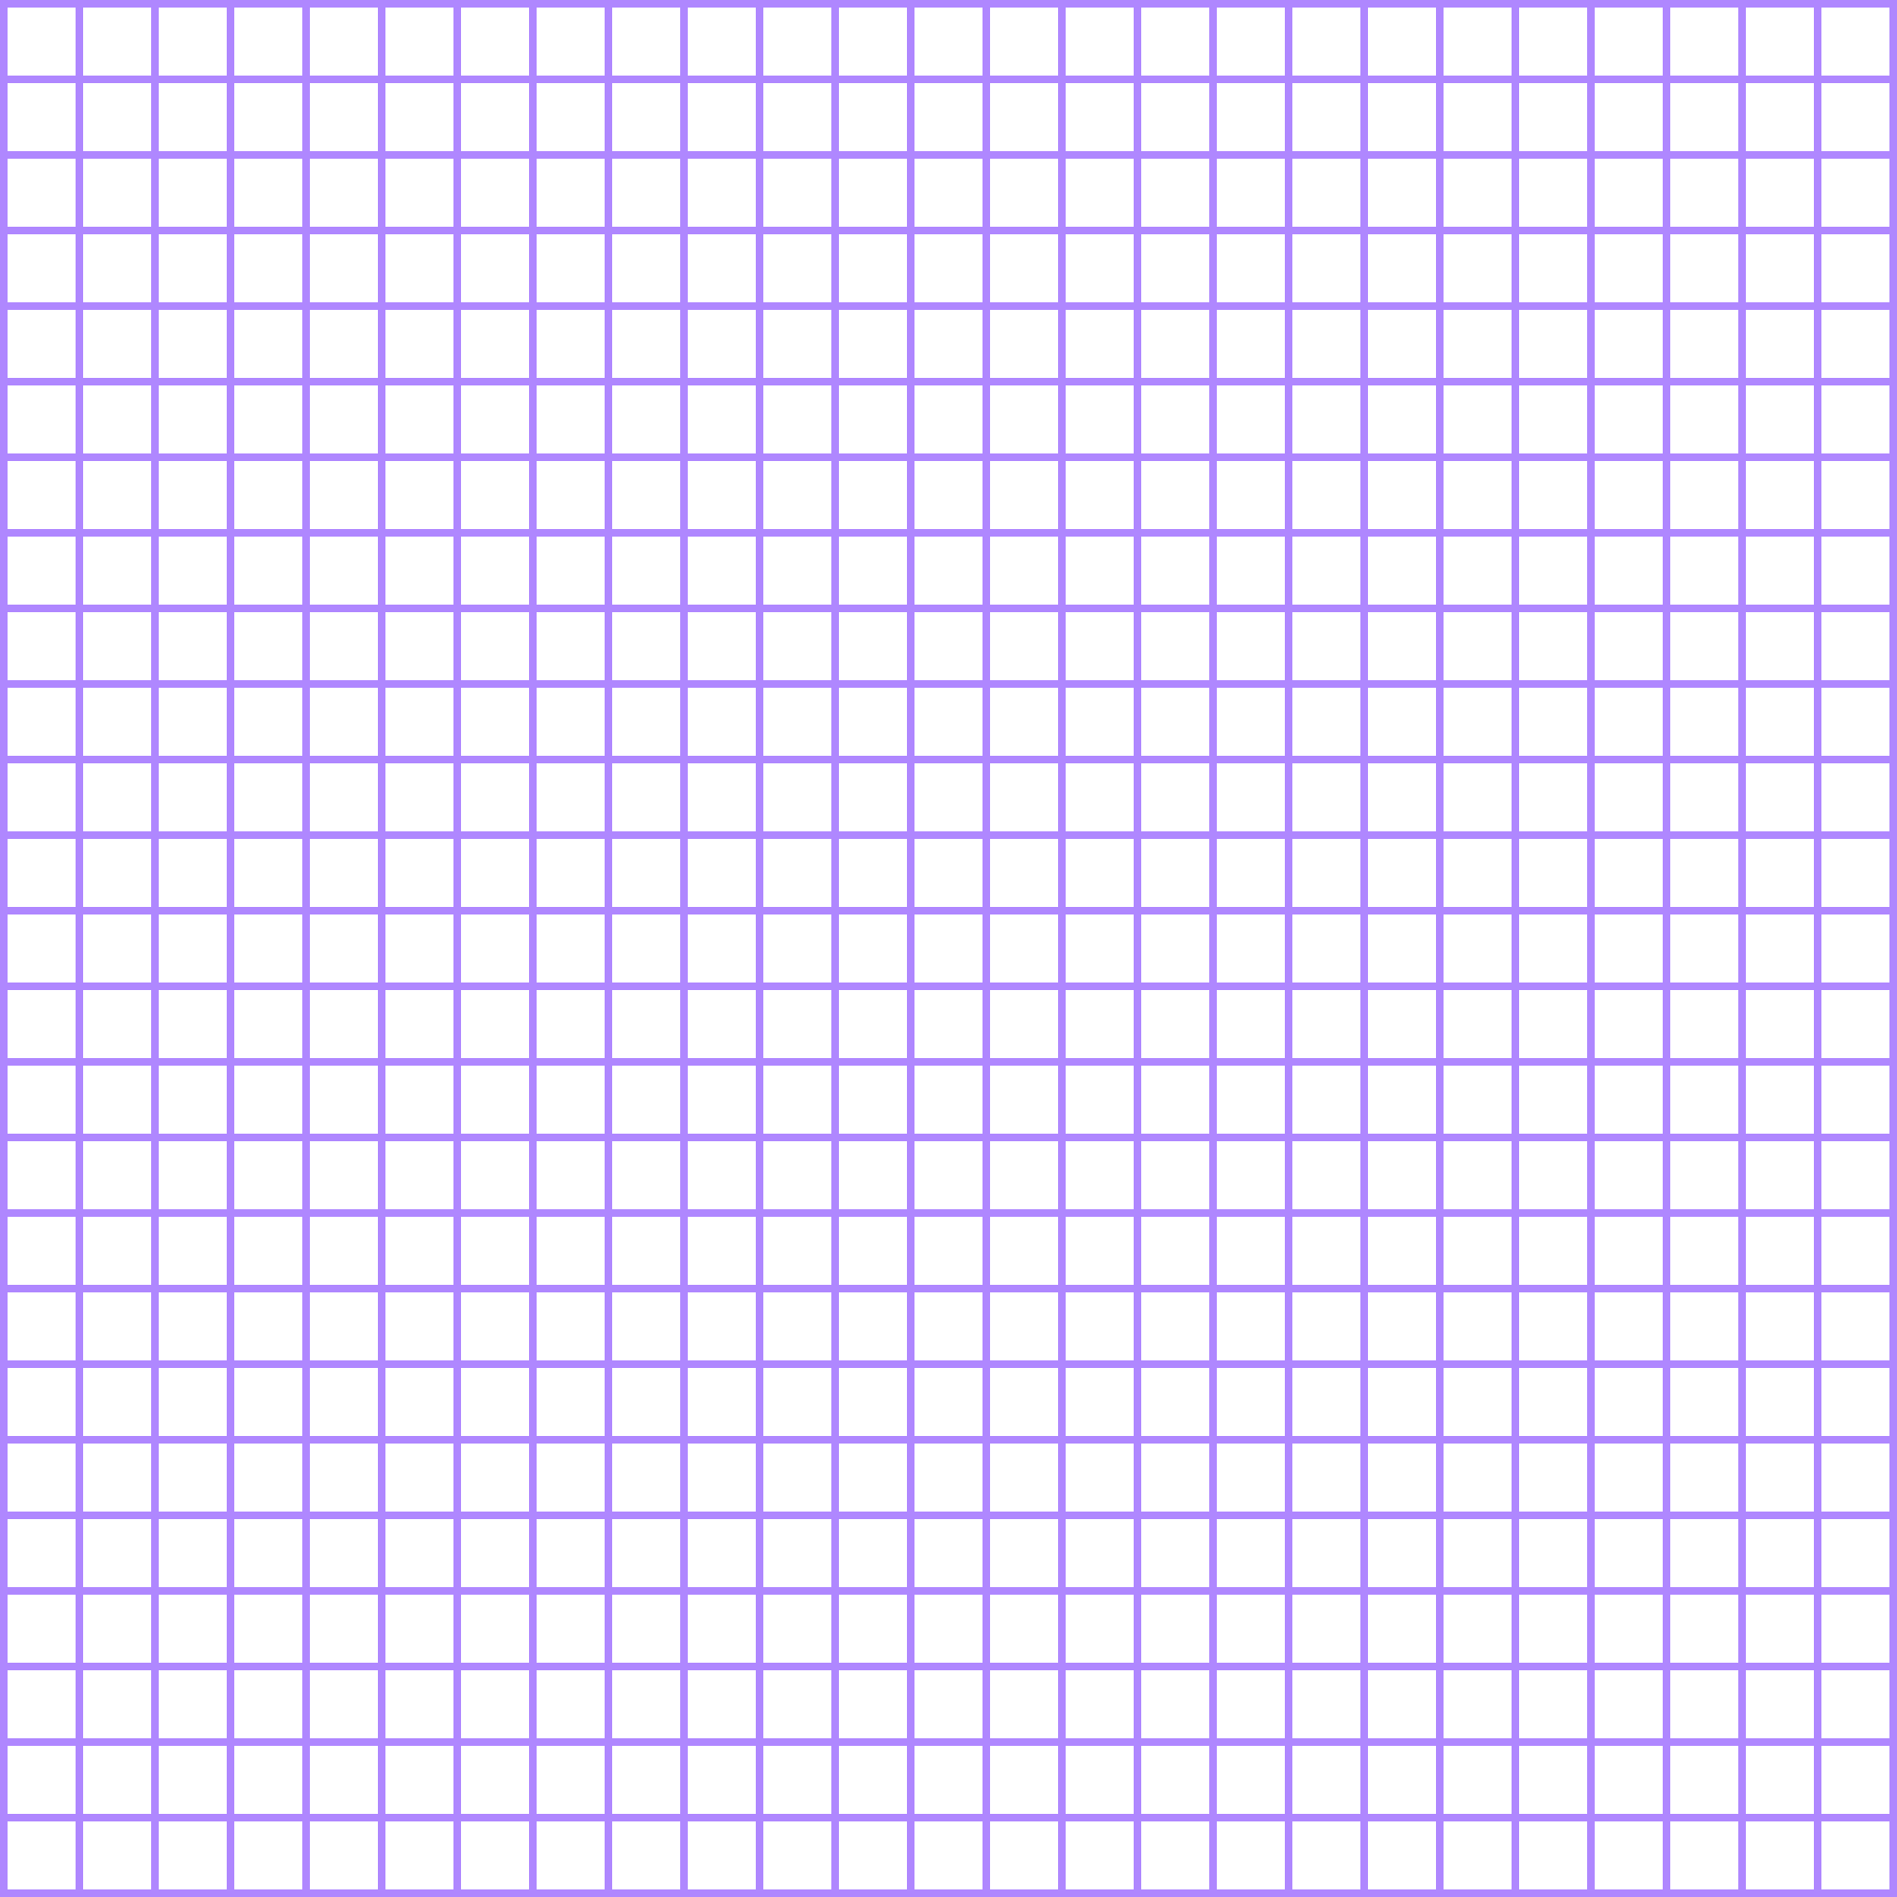



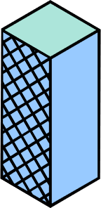
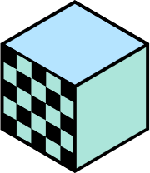
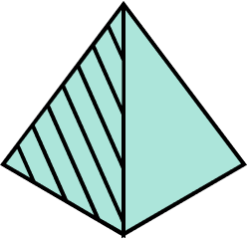
Thứ sáu ngày 1 tháng 11 năm 2024
Toán
BÀI 20: THỰC HÀNH VẼ GÓC VUÔNG, VẼ ĐƯỜNG TRÒN, HÌNH VUÔNG, HÌNH CHỮ NHẬT VÀ VẼ TRANG TRÍ

Slide 2



KHỞI ĐỘNG

Slide 3

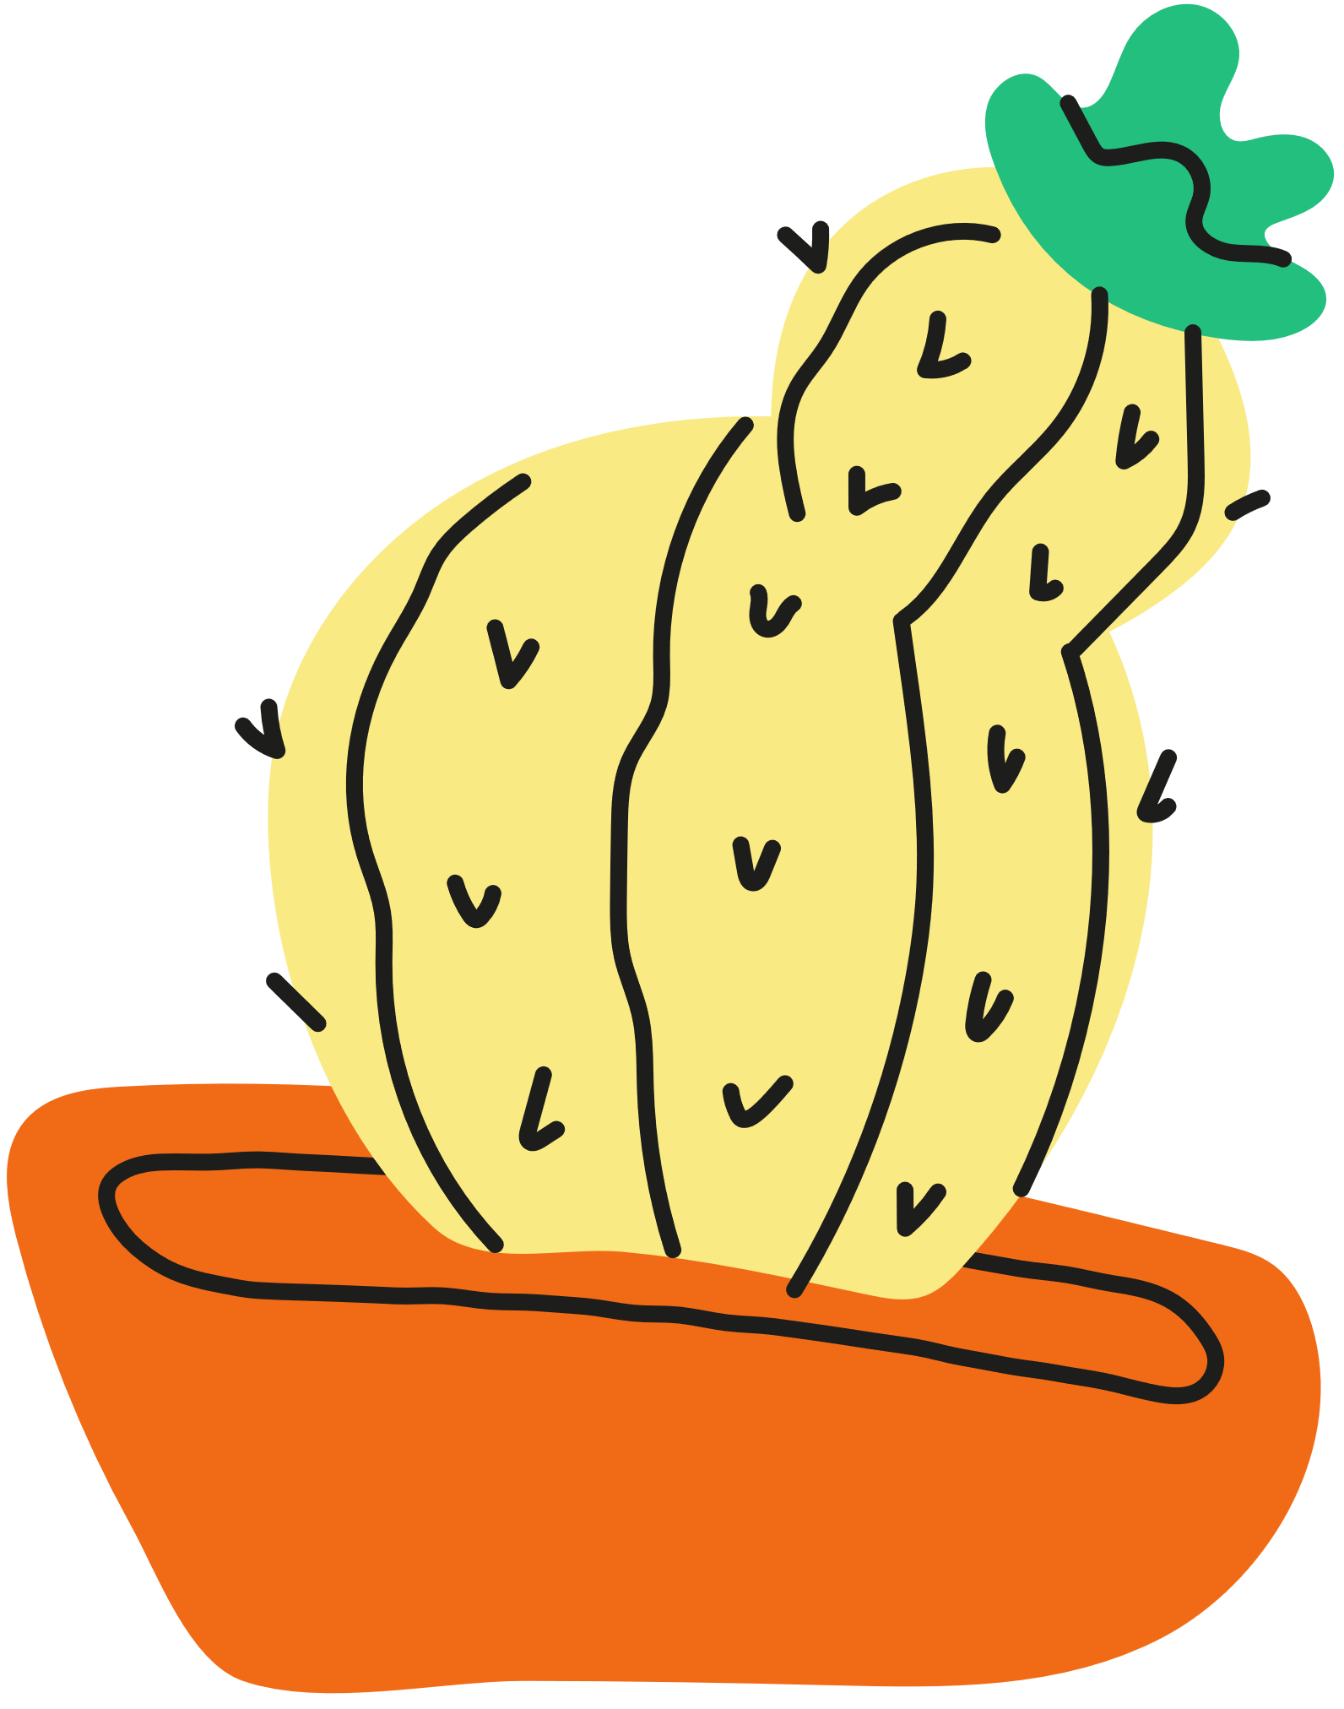
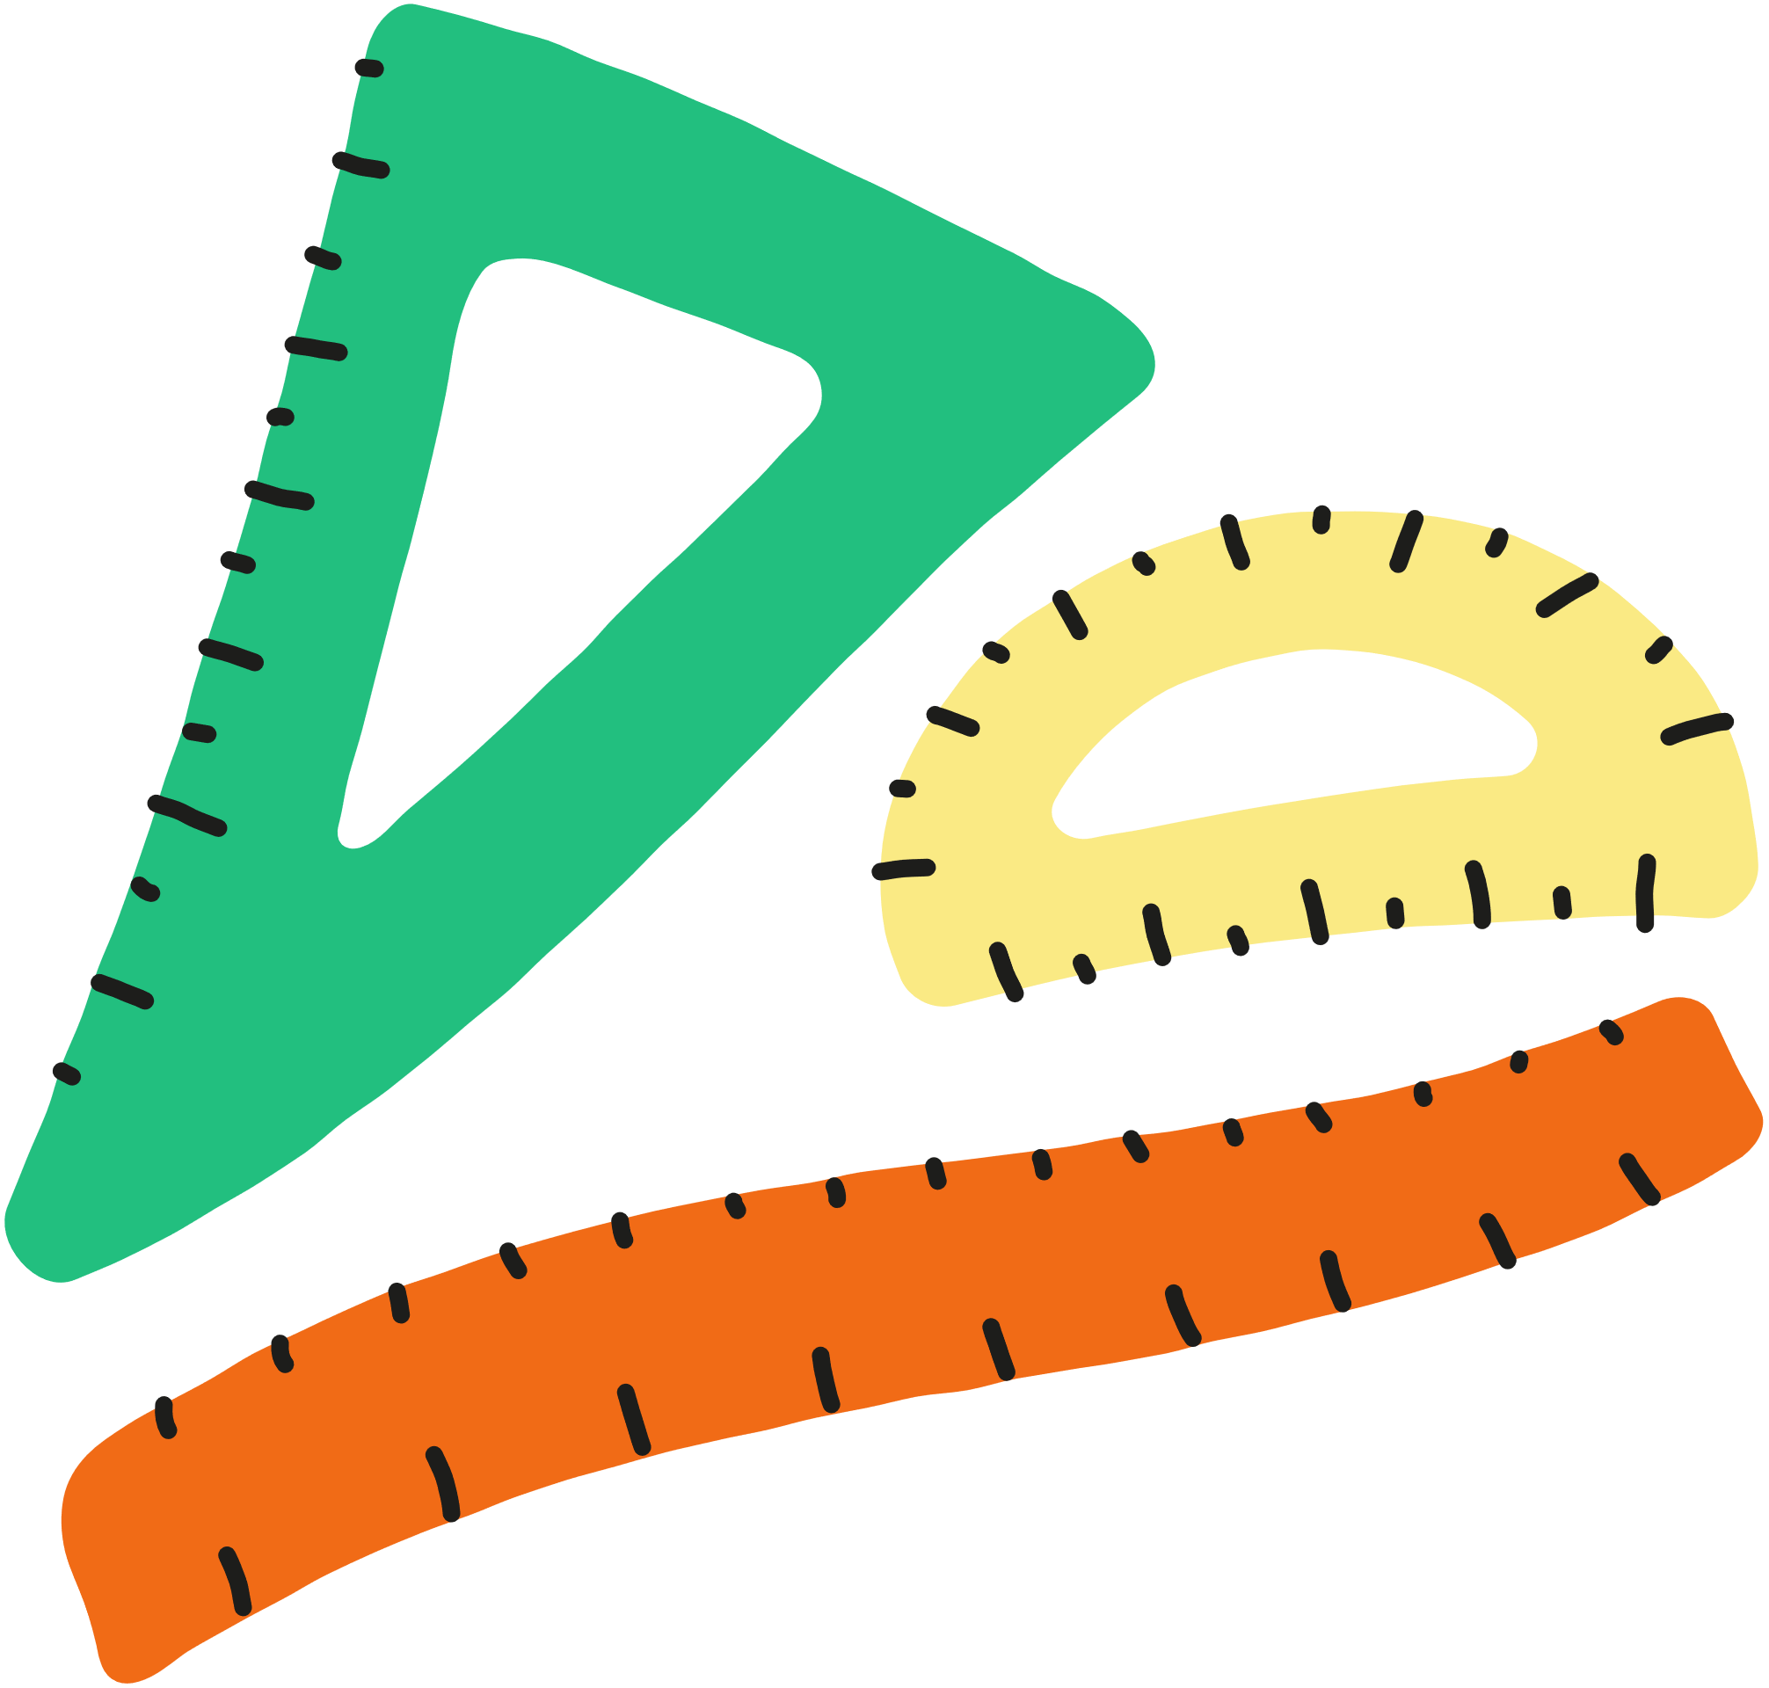
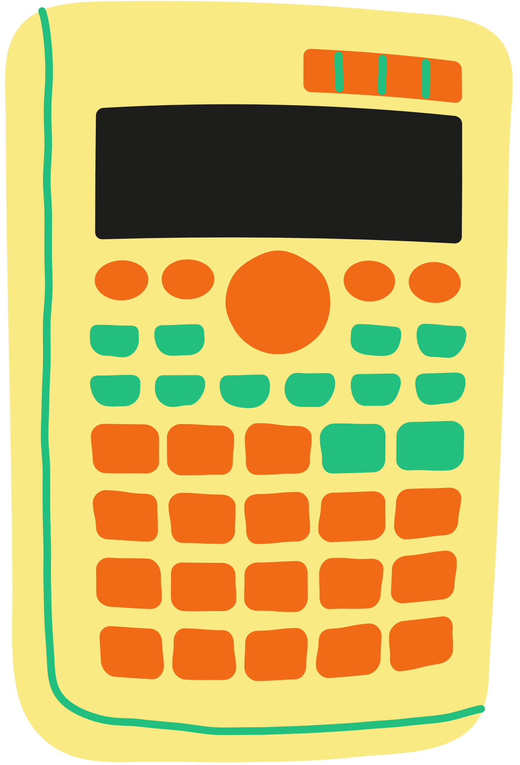
TIẾT 1

Slide 4

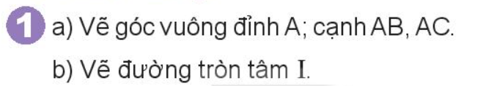
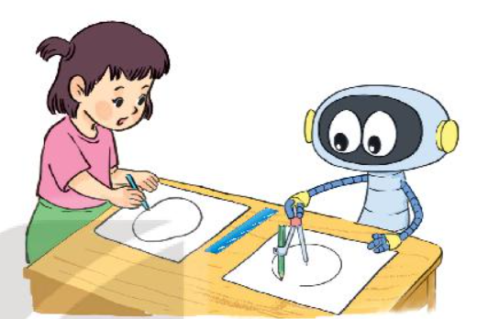

Slide 5
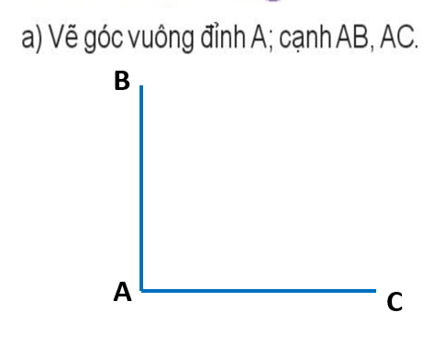
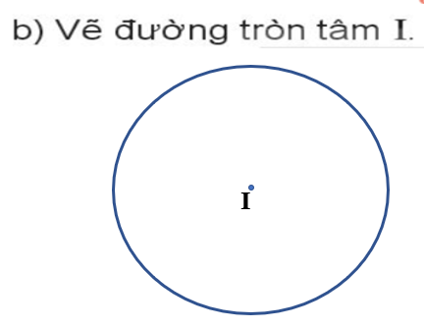

Slide 6

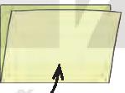


Tự làm ê ke giấy: Gấp tờ giấy làm đôi, rồi lại gấp làm đôi (như hình vẽ)

Slide 7
a) Dùng ê ke trong bộ đồ dùng học tập của em, hãy kiểm tra lại góc vuông ở ê ke giấy vừa làm
b) Dùng ê ke giấy em vừa làm, em hãy
tìm xem trong hình bên có mấy góc vuông.

Slide 8
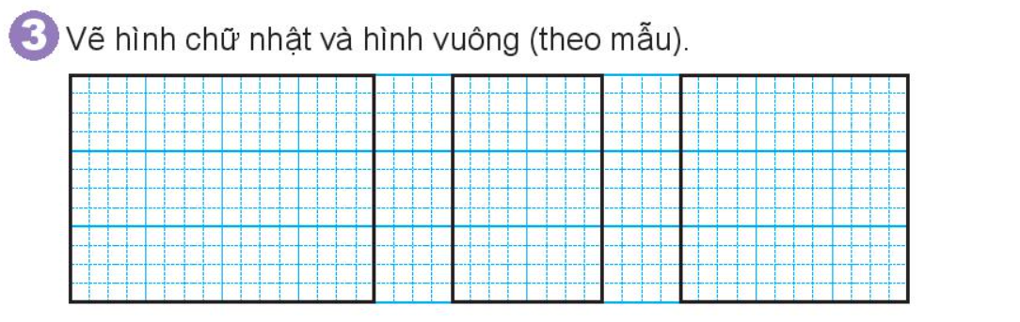

Slide 9
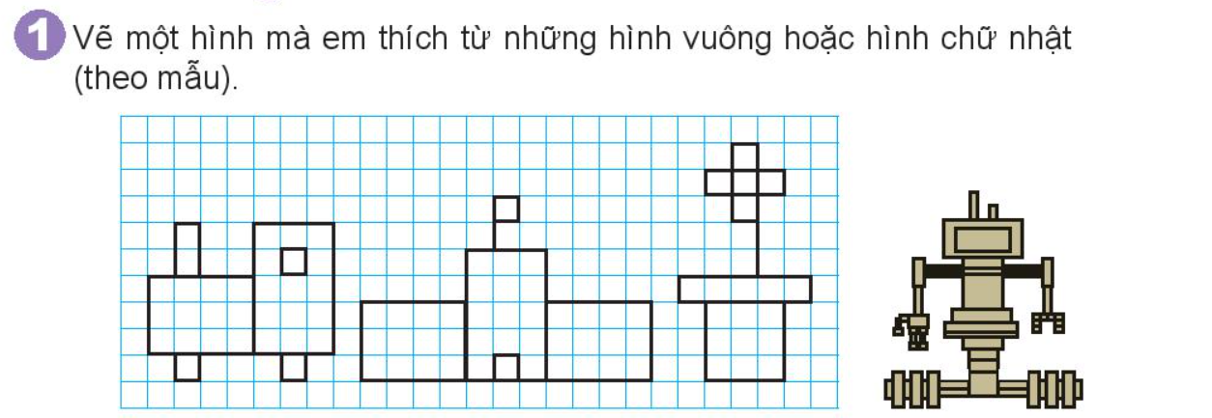

Slide 10
TIẾT 2

Slide 11
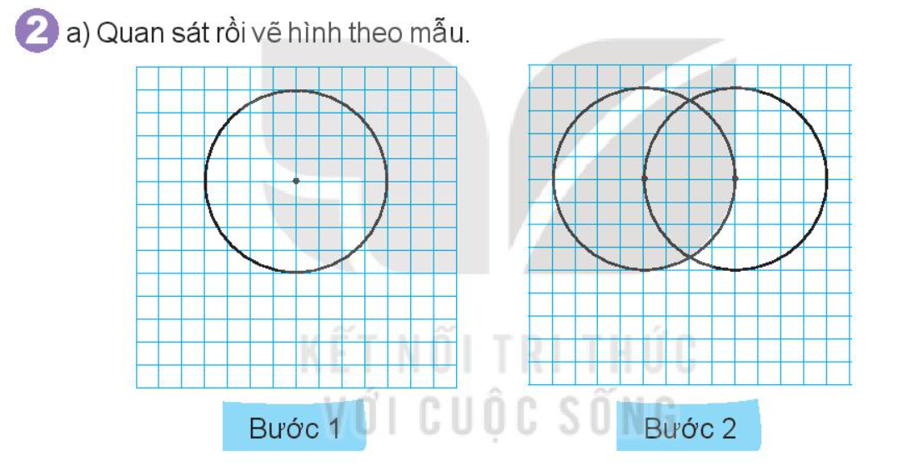

Bước 1
Bước 2

Slide 12

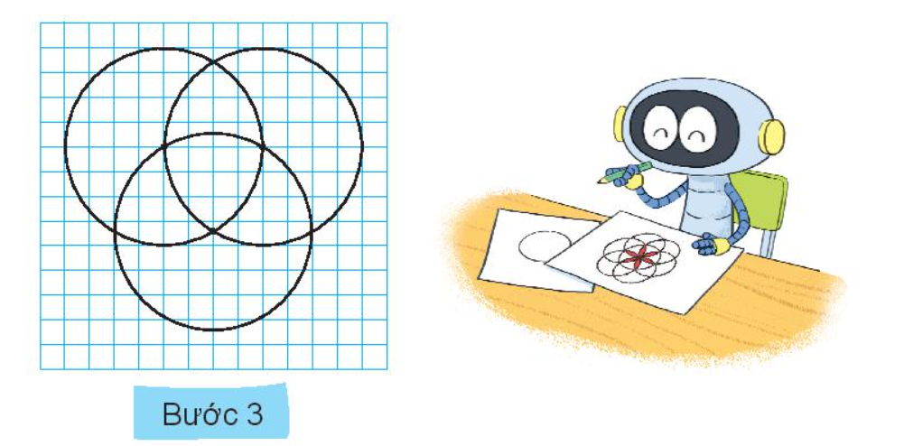

Bước 3

Slide 13


Slide 14
Củng cố - dặn dò

Slide 15

Hẹn gặp lại các em!

